Slide 1
Программирование

Slide 2
Многопоточное программирование
Это подход к разработке программного обеспечения, который позволяет выполнять несколько независимых потоков выполнения (или нитей) в рамках одного процесса.
Это позволяет процессору использовать свое время более эффективно, выполняя несколько задач одновременно или переключаясь между ними, чтобы ускорить выполнение приложения.

Slide 3
Многопоточное программирование
Сокращение общего времени выполнения программы. Например, когда программа загружает данные из интернета и обрабатывает их, многопоточность позволит выполнять обе операции одновременно, в то время как последовательное выполнение заняло бы вдвое больше времени.
Оптимизация использования ресурсов: более эффективное использование процессорного времени, переключаясь между потоками и выполняя задачи, которые наиболее важны в данный момент. Это помогает избежать простоя ресурсов и улучшает общую производительность системы.
Улучшение пользовательского опыта (UX – User Experience) : приложение будет реагировать на действия пользователя быстрее. Например, при работе с графическим интерфейсом пользователя, многопоточная обработка может ускорить обработку ввода, отображая изменения на экране быстрее.
Notes:
Пользовательский опыт (UX) - это то, как пользователи воспринимают и взаимодействуют с продуктом, сервисом или системой. Это включает в себя все аспекты от удобства использования до визуального дизайна и функциональности. Цель UX - сделать продукт максимально удобным и приятным для использования, чтобы пользователи возвращались к нему снова и снова.

Slide 4
Многопоточное программирование
Поток - это последовательность инструкций, которые выполняются процессором. Процессор (ядро) может выполнять только один поток инструкций за раз, переключаясь между различными потоками по мере необходимости.
Многопоточное программирование позволяет создавать приложения, которые могут использовать несколько потоков для выполнения различных задач одновременно.

Slide 5
Способы реализации многопоточности в .net
класс Thread
пул потоков (классы Task, ThreadPool)
асинхронные методы и async/await
библиотеки для работы с параллельными вычислениями, такие как TPL (Task Parallel Library) или PLINQ (Parallel LINQ)

Slide 6
Класс Thread
Используется для создания новых потоков выполнения.
Создание потока включает в себя создание объекта класса Thread, указание метода, который должен выполняться в этом потоке, и запуск потока с помощью метода Start.
Имеют приоритет, который определяет % используемого процессорного времени.

Slide 7
Класс Thread
static void MakeSomeWork ()
{
//метод выполняющий какую-то длительную операцию
}
Thread t = new Thread(MakeSomeWork);
t.Start();
t.Join();

Slide 8
Класс Thread. Создание параметризованного потока
static void MakeSomeWork2 (object param)
{
int num = (int) param;
Console.WriteLine(num);
//код выполнения какой-то длительной операции
}
Thread t = new Thread(MakeSomeWork2);
t.Start(20);
t.Join();

Slide 9
Класс Thread. Создание параметризованного потока
class Person { /*….*/ }
static void MakeSomeWork3 (object param)
{
Person person = (Person) param;
Console.WriteLine(person.Name);
//код выполнения какой-то длительной операции
}
Thread t = new Thread(MakeSomeWork3);
Person p = new Person();
t.Start(p);
t.Join();

Slide 10
Класс Thread. Создание параметризованного потока
class Person { /*….*/ }
static void MakeSomeWork4 (Person person)
{
Console.WriteLine(person.Name);
//код выполнения какой-то длительной операции
}
Person p = new Person();
Thread t = new Thread( () => MakeSomeWork4(p) );
t.Start();
t.Join();

Slide 11
Пример – копирование файла
…

Slide 12
Класс Thread.
Создание нового потока – дорогая операция
Является ресурсом ОС, нужно следить за освобождением (через вызов Dispose)
делятся на background (фоновый) и foreground (основные). foreground-потоки препятствуют завершению программы. Как только все foreground-потоки остановлены, система автоматически остановит все background и завершит выполнение приложения.
Для простых операций рекомендуется использовать пул потоков

Slide 13
Пул потоков
Экономия ресурсов: позволяет не создавать новые потоки каждый раз, когда они нужны, а использовать уже созданные;
управление временем жизни потоков: пул управляет временем жизни потоков, автоматически уничтожая те, которые не используются, и создавая новые при необходимости. Предотвращает утечки памяти и повышает производительность;
распределение нагрузки: пул может распределять нагрузку между потоками, что позволяет более эффективно использовать ресурсы процессора и ускорить выполнение задач;
упрощение кода: разработчикам не нужно заботиться о создании, уничтожении и управлении потоками.

Slide 14
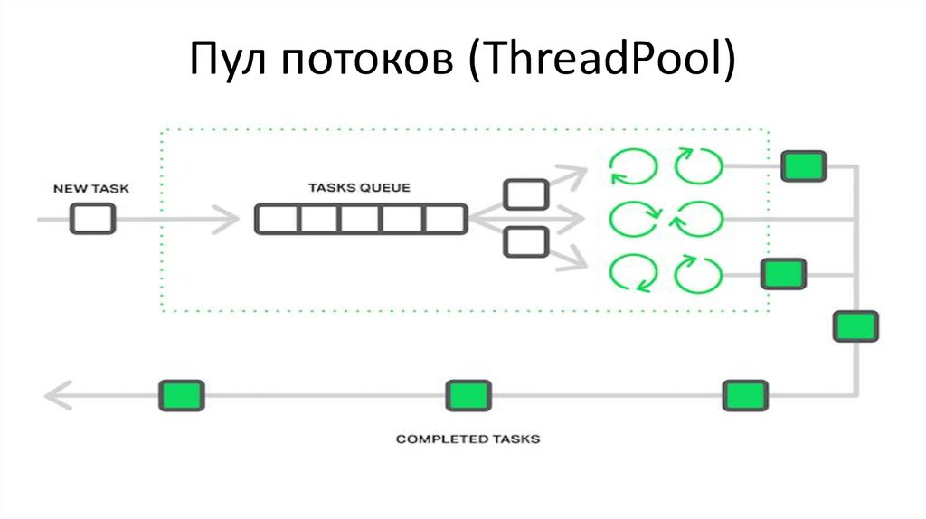

Slide 15
Класс ThreadPool
набор потоков, которые находятся в режиме ожидания и готовы выполнять любую полезную работу.
при запуске приложения пул-потоков запускает минимальное количество потоков, которые находятся в состоянии ожидания новых задач.
если активных потоков недостаточно для эффективного выполнения задач в пуле, он запускает новые и использует их по тому же принципу повторного использования.

Slide 16
Класс ThreadPool
Потоки внутри пула разделяются на две группы: worker и I/O-потоки. Рабочие потоки фокусируются на работе, связанной с загрузкой CPU (CPU based), в то время как I/O-потоки — на работе с устройствами ввода/вывода: файловая система, сетевая карта и другие. Если пытаться выполнять I/O-операцию на рабочем потоке (CPU based), то это будет напрасная трата ресурсов, так как поток будет находиться в состоянии ожидания завершения I/O-операции. Для подобных задач предназначены отдельные I/O-потоки. При использовании пула потоков это скрыто в явном виде от разработчиков. Получить количество разных потоков в пуле можно при помощи кода:

Slide 17
Класс ThreadPool
Потокам из пула невозможно назначить имя
Потоки из пула всегда фоновые (background)
Блокировка потоков из пула может привести к запуску дополнительных потоков и падению производительности

Slide 18
Класс ThreadPool
static void MakeSomeWork5 (object state)
{
//код выполнения какой-то длительной операции
}
ThreadPool.QueueUserWorkItem(MakeSomeWork5);
ThreadPool.QueueUserWorkItem(MakeSomeWork5);

